Slide 1
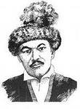
Құдіретті шындығынан талмаған,
Ақан деген – киелі аққу самғаған М.Шаханов

Slide 2
Сабақ тақырыбы : Ақан –қазақтың әнші ақындар тобының көрнекті өкілі

Slide 3
Сабақ кезеңдері:
Жаңа тақырып бойынша берілетін
алдын-ала тапсырмалар жүйесі
( Ақан өмірі,шығарма
шылығы)
Әлеуметтік өмірге
үн қосу
(Жоба қорғау)
Мұғалім түсінігі
(Ақан сері мұрасы)
Білімді
меңгерту
Ақанның ән әлемі
“Сырымбет”, “Балқадиша”
Тапсырма негізінде
талдау
Алған білімдерін
қорытындылау
“Ақан шығармаларының
құндылығы неде?”

Slide 4
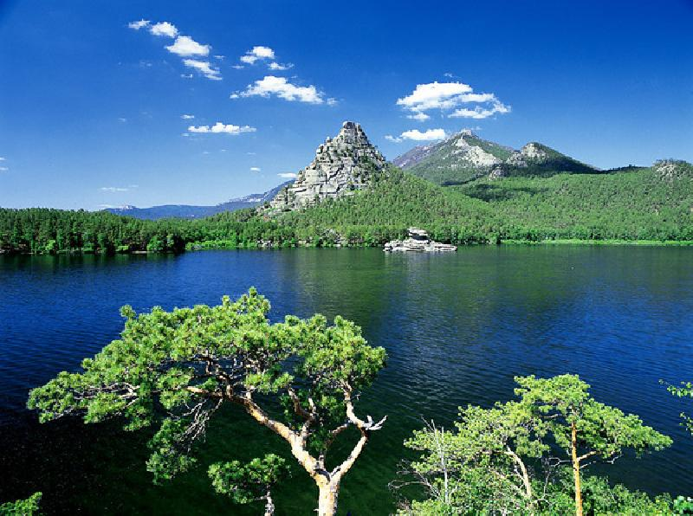
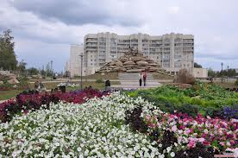
Даналар елі ,
Құлагер өрі.
Абылай алаң құрған жер.
Көгілдір көркем.
«Гәккулі өлкем»
Көкшетау дархан, думан жер

Slide 5
Ақанның өскен ортасы
Ақан 1843 жылы Көкшетау облысы Айыртау ауданында Қоскөл деген жерде туған. Ол он үш жасқа келгенше Күнту деген молдадан мұсылманша оқыған. Бірақ сезімтал, сергек ойлы, ұғымтал балаға молданың оқуы ұнамайды. Кейін Қызылжарда Уәли медресесінде 2-3 жылдай дәріс алады. Жасынан өлең айтып, домбыра тартып, ән шығарумен шұғылданған Ақанның серілік өмірі басталады. Ел мұңын жоқтап, жүрген жерлері думанға айналған. Ақан сері Балуан Шолақ, Жаяу Мұса, Естай, Иман Жүсіп, Құлтума сынды атақты сал серілермен жақын қарым-қатынаста болған. Ит жүгіртіп, құс салып аңшылық құрған. Алғыр қыран құс, жүйрік тазы ұстаған. Кейін Құлагер сияқты жүйрік атқа ие болған.

Slide 6
«Бостаншылық берсе егер басымызға…»
Патша отаршылдығы
1861 жылғы реформа
Жер мәселесі
Өлеңдер:
«Пара-пар крестьянға тең болмадық» ,
«Заманға қарап», т.б.

Slide 7
«Пара-пар крестьянға тең болмадық» («Пәленің басы патшаның өзінде екен») дейтін өлеңінде ақын:
Пара-пар крестьянға тең болмадық,
Тартылып қай жағаға ем болмадық?
Малымыз, жерімізден пайда тиіп,
Қалайша патшамызға дем болмадық.
Орыс, ноғай, сарт-сабан, саудагерге,
Қалайша малмен, жермен тең болмадық?! – десе,

Slide 8
Баласы құладынның қу ілмейді,
Алтыннан тұғыр қылып байласаң да.
Көнбейді жаман адам ынтымаққа,
Жүрмейді шошқа жөнге айдасаң да.
“Заман туралы”

Slide 9
Айнымас, кетпес толқып жаннан қорқып,
Бәйгеге басын тігіп, қалар тұрып,
Құзырға қырық кісінің бірі жарар
Біткен жоқ қой жақсы адам елден құрып
“Жігіттерге”

Slide 10
Ақан серінің өсиет өлеңдері
Азамат бейнесін сомдай отырып, Ақан сері жастарға тән 13 түрлі қылық мінездерді көрсетеді. Нағыз ер,азамат,кіршіксіз жан сипатынан бастап , адамшылыққа кері мінездерге дейінгі аралықтарды айтып шығады.

Slide 11
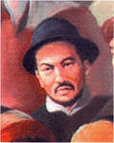
Ақан серінің қоғамды сипаттайтын өлеңдері де біршама.Ақын-өз заманының жыршысы,қоғамның бет пердесін ашып көрсетуші.Серінің де қоғам туралы толғағаны «Замаға қарап», «Халқым сенген», «Адамның біліміне ақыл серік», «Асыл мен жасық», «Достарыма», «Жақсы мен жаман»,«Өсиет өлең», «Заман адамы»сияқты әлеуметтік мәнді көтерген шығармалары бар.

Slide 12
Заман адамы
Заман ағысы мен қоғамдық өзгерістердің сыры жайында ойлана келіп, Ақан бір кез заман адамының сипатын беруге ауысады. Оның «Заман адамы» атты ұзақ толғауы – өз замандасын мінездеуге құрылады. Ақан замандасы – өз дәуірінің ұнамсыз мінездерін бойына жинаған ел басшылары – болыс-билер, байлар мен ауылнайлар. Солардың әрекет-тіршілігін, мінез-құлықтарындағы өзгерістерін айта отырып, ақын оларды мінеп, сынайды. Сыртынан жылтыраған, бірақ іші надан адамдар типін ол:
Жұпар мен гүл майының иісін білмес, Зұлматтың тұмауымен біткен мұрны. Іші зұлмат болған соң керегі жоқ, Қаншама болса-дағы жүзі нұрлы, – деп
суреттейді.

Slide 13
Өлеңнің аты | Өлеңнің көтерген идеясы | Өлең идеясын ашып тұрған шумақ
Заман адамы | Ақан замандасы-өз дәуірінің ұнамсыз мінездерін бойына жинаған.Ел басшылары болыс-билер байлар мен ауылнайлар олардың әрекет тіршілігін,мінез-құлықтарын айта отырып,ақын оларды мінеп сынайды. | Жаманның ең жақыны болар қасы, Бір-біріне болмайды ықыласы. Жақсымын дегендерге қарап тұрсаң, Бұзақылар болады балғаласы.
Жігіт сипаты | Ақан бұл өлеңінде жігіттерге тән қасиеттерді жырлайды. Қазақ жігіттерінің бір сырлы,сегіз қырлы болғанын сөз етеді. | Жігіт боп гауһар тастай асыл болса, Әлсізге жаны кілең ашыр болса. Әрқашан жігіт сондай тәуір болмас, Не пайда шүберектей жасыл болса. Көзі де, көңілі де соқыр қараңғыны, Несі адам түк білмейтін масыл болса.

Slide 14
Менің пікірім
Ақын өлеңдерінде сол кездегі ел тізгінін ұстаған билеушілер,би-болыс, ауылнайлары, дүние жиған байлары,олардың шоқпарлары-бүтіндей бір топ жуандардың бейнесі жасалған. Ақын өз заманындағы бай, билерден түңіле отырып , жаңалықты жастардан күтеді,соларға сенім артады.

Slide 15
Ақан сері мұрасы
қазақ әдебиетінде театрда
бейнелеу өнерінде ән өнерінде кино әлемінде
Театр төрінде «Ақан сері – Ақтоқты» пьесасы (Ғ.Мүсірепов) Қазақ әдебиетінде
поэзия проза драматургия
І.Жансүгіров С.Жүнісов классик жазушы
«Құлагер» поэмасы, «Ақан сері» Ғ.Мүсірепов
Ғ.Қайырбеков романы «Ақан сері – Ақтоқты»
«Ақан аға» т.б
Бейнелеу өнерінде 1960 – 70 жылдары Көкшетау қаласындағы Біржан сал мен Ақан сері
мүсіндерін белгілі мүсінші Төлеген Досмағанбетов қашаған.
Музыка өнерінде
Әндері
«Құлагер» «Сырымбет» «Маңмаңкер» «Балқадиша»
Әнді орындаушылар: Жүсіпбек Елебеков, Мейірхан Адамбеков т.б

Slide 16
Қазақ киносында
1976 – 1977 жж. Ш.Айманов атындағы “Қазақфильм” киностудиясында көрнекті жазушы – драматург, сыншы Асқар Сүлейменовтің қойылымы бойынша «Құлагер» (“Ас”) көркем фильмі түсірілді. 1990 жылдарынан бастап көрсете бастады.
Операда
“Ақан сері – Ақтоқты” операсы бар.

Slide 17
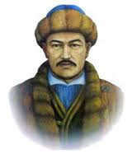
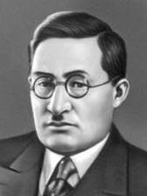
Ақан сері туралы ой- пікірлер
Ақан серінін өмірі Iлияс Жансүгіров айтқандай:
Тұсында сері болсын, пері болсын,
Ұнайды өмірімен Ақан маған,-
дегендей ел-жұртқа аңыз, талай шығармаға арқау болған.

Slide 18
А.Қорамсаұлы жайында М.Жұмабаев «Ақан сері», «Ақан серінің өмірі», «Ақан сері сөздері» деген мақалалардында Ақан серінің өмірінен көп мәліметтер келтіреді. Ақынның сырлы өмірін, назды жырларын талғап талдайды. Мағжан өмірі мен өнері сұлу ақынды елі, жұрты ұқпады, еліне жат болды, оның себебі Ақан өмір сүрген дәуірде дейді: «Ол дәуір – Нұһтың толқындары арасында қазақтың қайығы қалтылдап батып бара жатқан дәуір. Ойы – тұман, тілі – тарғыл, жаны да жасыған, тілі де жасыған. Қалың қазақ қайықтың батып бара жатқанын білмейді. Бірақ Ақан сықылды бірен-саран сезімпас ұлдары ғана болар-болмас сезген де, көпке алдымен өзінің өмірімен ереуіл жасаған, оның өзінің – сері, жолдасының – пері атанғаны осыдан» (М.Жұмабаев. Шығармалары)

Slide 19
Белгілі жазушы Сәбит Мұқанов «Өмір мектебінің» бірінші кітабында серімен кездескен шақты баяндауы, халықтың өнерпазға құрметін суреттеуi ерекше. Ақан жайындағы ойын: «Ақан өлеңдерімен қазақ әдебиетіне ауа райын жасаған кісі емес, ал, ән жағын алғанда, ол – революциядан бұрынғы қазақ музыкасының ірі классиктерінің бірі. Оның атына байланысты жиырма шақты әннің бәрі де аса көркем саналады, халық ол әндерді күні бүгінге дейiн сүйсiнiп, тыңдайды… Ол шығарған әндердің бірталайында өзекті зор сюжет бар, олардың әрқайсысы – бір-бір драмалы немесе трагедиялы пьеса…»

Slide 20
“Ақан сері – заманының сұңқары, тұяғы тозбас тұлпары, орып айтатын отауызды қызыл тілдің ділмәрі, жігіттің құлпы жібегі, шешен сөздің ағытылған тиегі, сал мен серінің көсемі, ән мен күйдің, өткір сөздің шешені”
Мәшһүр Жүсіп Көпеев

Slide 21
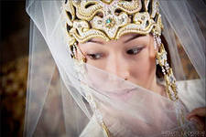
Ақан Серінің «Ақтоқты», «Алтыбасар», «Тер қатқан», «Мақпал», «Балқадиша», «Сырымбет», «Майда қоңыр» т.б. әндері әйел жанының сұлулығын жарқырата көрсетуімен бірге, махаббат құдіретін асқақтата суреттеуімен де құнды. Кеңінен танымал бұл әндер әйелдер образының галереясын жасап, шынайы махаббат рухын ту етіп көтереді.

Slide 22
Балқадиша
Сырымбет
Аулым қонған Сырымбет саласына.
Ғашық болдым ақ сұңқар баласына.
Бидайық лайық қарағым- ай,
Бөктергіге жеп болып барасың ба?
Аулым қонған Сырымбет жел жағына,
Артық туған бала едің ел бағына.
Лашын құсқа лайық қарағым- ай,
Бөктергенің іліндің тырнағына.
Алтын құйық жарасар күймесімен,
Наздана алмаса сұлу қыз құс сүймесімен.
Қоскөл жаққа таныса киіп барған
Бешпетіңді бер қалқам түймесімен.
Қызың едің Ыбыкеңнің, Балқадиша,
Бұралып белің нәзік тал, Қадиша
Жиылып осы тойға қалың қыздың
Ішінде қара басың – хан Қадиша
Дегенде Балқадиша, Балқадиша,
Боларсың бізден сөзге, зар Қадиша
Бұлаңдап асау тайдай жүрген басың,
Боларсың қандай жанға жар, Қадиша
Баласы Ыбыкеңнің, бал Қадиша,
Есілдің өрлей біткен тал, Қадиша,
Жеңгеңіз қайтайық деп асығып тұр,
Рұқсат бізден сізге, бар, Қадиша.

Slide 23
Сырымбет әнінің тарихы
Серінің бозбала шақтағы алғашқы іңкәр көңілі құлаған ару – Сырымбет тауын мекендеген Жүсіп төренің қызы Жамал еді. Екі жастың ағайындығы жеті атаға жетпегендіктен, ата-баба салтын аттап кете алмайды да, бір-біріне деген құштарлықтарын тұншықтыруға мәжбүр болады. Жамал ұзатылған соң Ақан тұңғиық қайғысын құшақтап, қалың елдің ішінде жалғыз қалады. Оның мұнан соңғы өмірі сырттан гүлсіз, үнсіз, жырсыз, түрсіз өмірге айналады. Бірақ дариға жүректің қайғымен жылынып сөнгенін, терең жанның оймен уланып өлгенін кім ұққан? Ақан сері бұл жырында сол кездегі Жамалдың ғана емес басқада жас қыздардың басына түскен жайды шырқаған . Олардың өз еркілерінен тыс тұрмысқа бергені жайлы, сол кездегі салт – дәстүрдің қиыншылығын, тағдырдын қаталдығын жырмен елге жеткізгісі келген.

Slide 24
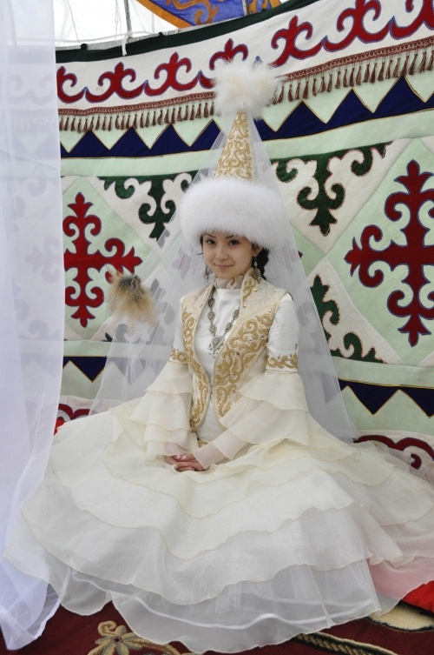
«Балқадиша» әнінің шығу тарихы

Slide 25
Әйгілі Ақан сері Қорамсаұлының суреттеуіндегі қазақтың сұлулары туралы өлеңдерінің бір тобы нақты бір адамдарға арналған . Соның бірі «Балқадиша» әні . Бұл ән тағдыры аянышты , бас бостандығы болмаған Балқадишаға арналады .
«Балқадиша» әнін тыңдаған әрбір жан басты кейіпкер Қадиша қыздың тағдырына аяушылық білдіріп, ауыр күрсінетіні сөзсіз.
Сан жылдар бойы тыңдарманның көкейінен шыққан танымал әннің шығу тарихы туралы ел аузында әңгіме көп.

Slide 26
Ақанның сал-серілік құрып, ауыл-ауылдарды аралап жүрген кезі. Күндердің күнінде Ақан сері сол кездегі Ыбырай деген аты баршаға мәлім, танымал кісінің ауылына бас сұғып, шілдехана тойының үстінен түседі. Ауылға танымал серінің ат басын бұрғандығын естіген ауыл тұрғындары оған ілтипат білдіріп, қошемет көрсетеді. Алайда, төрде отырған Ақанның маңына ешкім отырмайды. Бұл ел аузында Ақан сері туралы алып-қашпа сөздердің кеңінен етек алған тұсы еді. Ақанның қиялға беріліп, жын-перілермен қатысы барын алға тартып, жас қыздар серіден үрейленген. Ақын да, қыздар да өздерін жайсыз сезініп, отырыстың берекесі қашқандай болады.

Slide 27
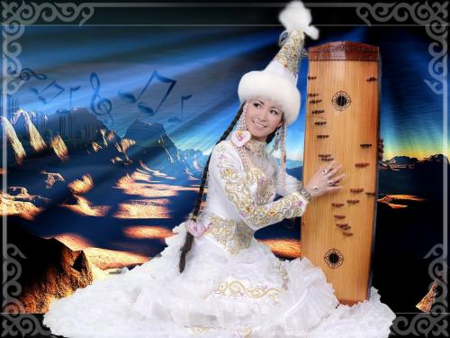
«Кекілін кер бестінің сылағаным,
Басынан Жыландының құлағаным.
Кетті деп Балқадиша естігенде,
Құшақтап құс жастықты жылағаным.
Тау болсаң, Жыландыдай биік тау бол,
Шапанға ширатпалы жібек бау бол.
Атадан артық туған Балқадиша,
Көргенше енді қайтіп, есен-сау бол»

Slide 28
Ән кейіпкері Қадиша Сүлеймен деген текті атаның баласымен бас қосып, үлкен әулеттің босағасын аттаған. Үш қыз және екі ұлдың анасы атанып, 1953 жылы өмірден өткен.
«Балқадиша» әнін кезінде аты аңызға айналған Әміре Қашаубаев, Ғарифолла Құрманғалиев, Жүсіпбек Елебеков орындаған. Кейін Қайрат Байбосынов, Рамазан Стамғазиев, Гауһар Әлімбекова, «Жігіттер» тобы сияқты әншілер өз репертуарларына қосқан.

Slide 29
Ақын
1843ж.туған
Әнші
Сері
Домбырашы
Композитор
Жары Ұрқия
АҚАН
Атбегі
Талант иесі
Аты”Құлагер”
Құсбегі
Құсы “Қараторғай”
Тазысы “Базарала”
Сүйгені Ақтоты
Шын аты Ақжігіт

